Slide 1

[ GitHub ]
장진아 ­­­-

Slide 2

[ 이해하기 ]
>> Git 이란?
Git은 버전 관리 시스템 이라고도 하며 프로젝트의 어떤 부분도 겹쳐 쓰지 않게 프로젝트의 변경을 관리하는 버전관리 소프트웨어이다. 이 Git의 데이터를 저장하는 서버를 GitHub라고 한다.
• 개발간 에러가 발생할 경우 스냅샷으로 찍혀온 부분을 다시 가져올 수 있다.
• 백업을 가능하게 하고 여러 명이 접근 가능하게 하여 프로그램 유지에 용이하다.
• 자유로운 코드 수정, 이전 버전으로 돌리기, 새로운 기능 추가 등등 개발에 용이하다.

Slide 3
[ 이해하기 ]
>> 기초 용어정리
commit : 수정 내역을 사용자 기준의 의미로 기록한다.
branch : 완전히 독립된 작업 공간을 생성할 수 있다.
checkout : 독립된 작업 공간인 branch를 자유롭게 이동할 수 있다.
merge : branch들의 내용을 병합 할 수 있다.
push : 작업물을 공유하기 위해 원격 저장소에 업데이트하는 것을 의미한다.
pull : 원격 저장소의 변경 내용이 로컬에 받아지고(fetch), 병합(merge) 되는 것을 의미한다.
master : 저장소가 생성될 때 git은 maste라는 이름의 branch를 기본적으로 생성하고 이후 commit에
대한 내용은 이 branch, 즉 master를 기준으로 저장한다.

Slide 4
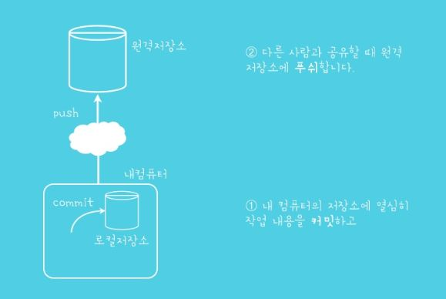
[ 이해하기 ]
>> Git 이란?
공유의 원리는 사용자가 자신의 로컬에 정보를 commit 하고 생성된 원격 저장소에 push하면 다른 사용자는 저장소에 접근하여 정보를 pull 하고 commit 후 다시 push하여 그 정보를 쌍방향간 자유롭게 이동하고 각각 독립적으로 수정 및 삭제 등을 용이하게 이용할 수 있다.

Slide 5
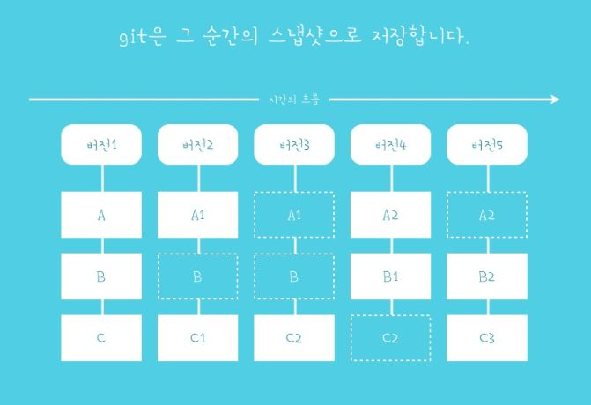
[ 이해하기 ]
>> Git 이란?
git은 수정, 삭제 등 여러 변경에 대하여 그 순간을 지정한 요구사항에 맞춰 스냅샷으로 저장한다. 지속적인 스냅샷으로 파일의 복구와 이동 등에 용이하다.

Slide 6
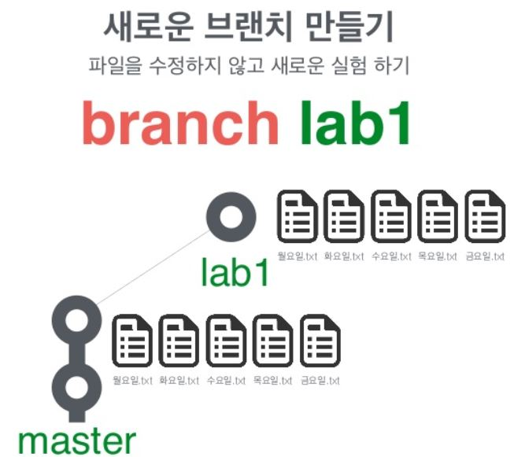
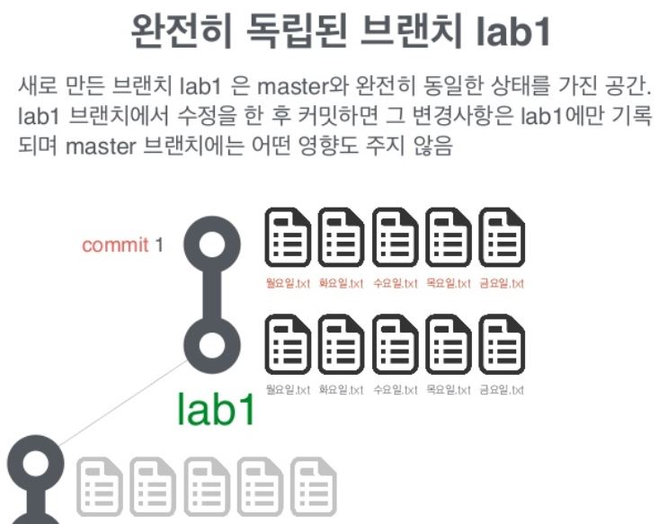

[ 이해하기 ]
>> branch란 ?
< ① 새로운 branch 생성 >
< ② 독립된 브랜치 lab1 >

Slide 7
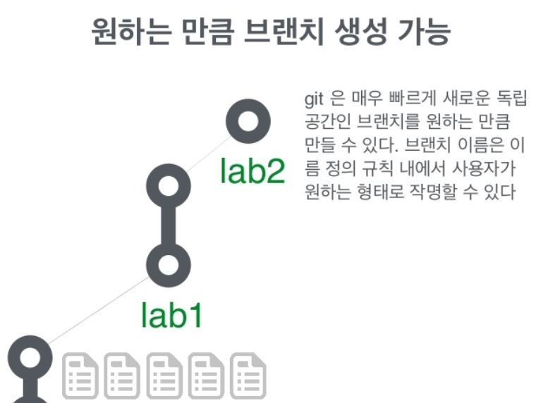
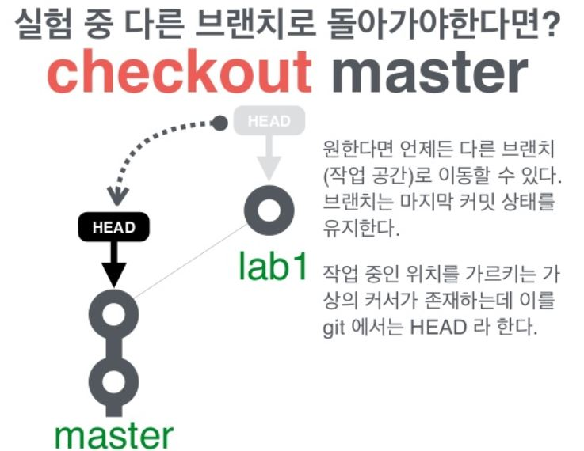
[ 이해하기 ]
>> branch란 ?
< ③ branch 생성(가지치기) >
< ④ branch 이동하기 >

Slide 8
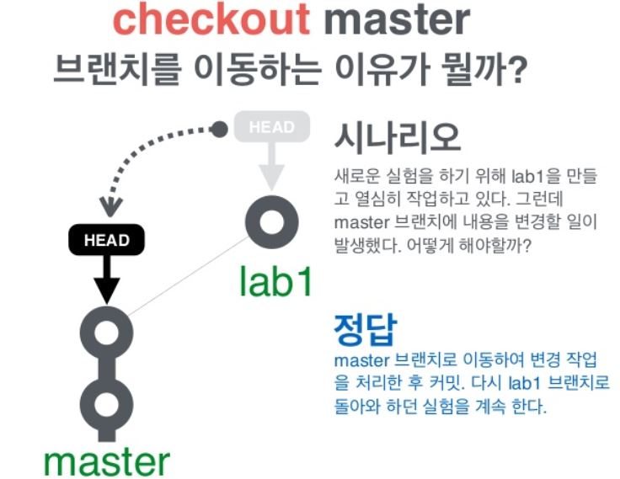
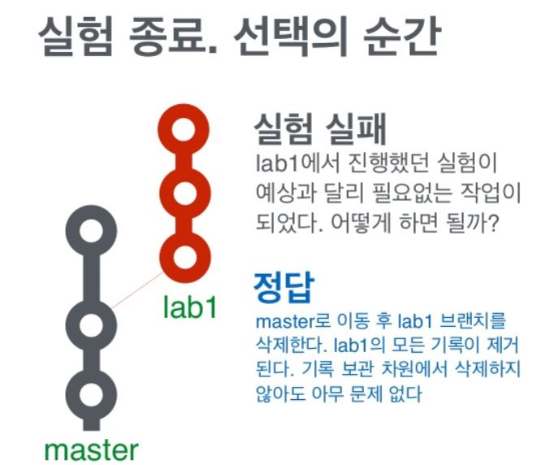
[ 이해하기 ]
>> branch란 ?
< ⑤ branch 응용하기 >
< ⑥ branch 응용하기 >

Slide 9
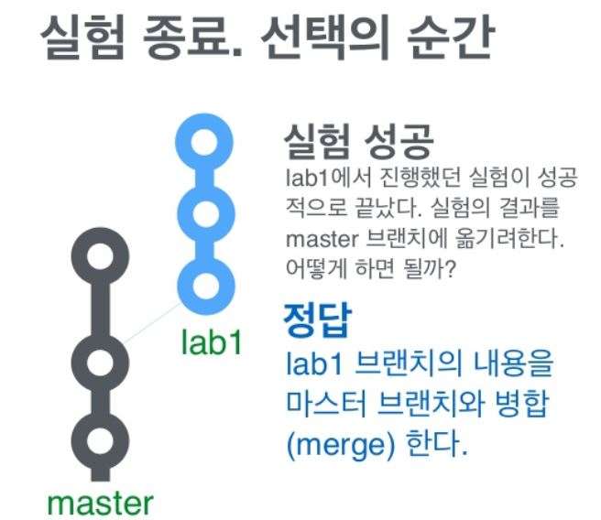
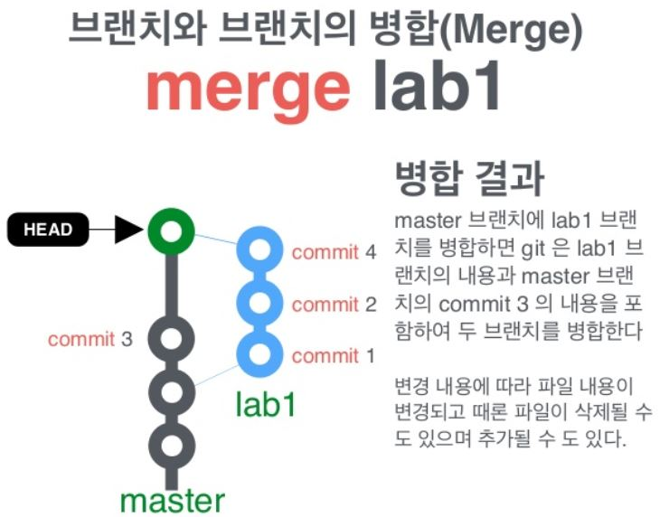
[ 이해하기 ]
>> branch란 ?
< ⑤ branch 응용하기 >
< ⑥ branch 병합하기 >

Slide 10
[ 이해하기 ]
>> branch란 ?
< ⑤ branch 응용하기 >
< ⑥ branch 병합하기 >

Slide 11
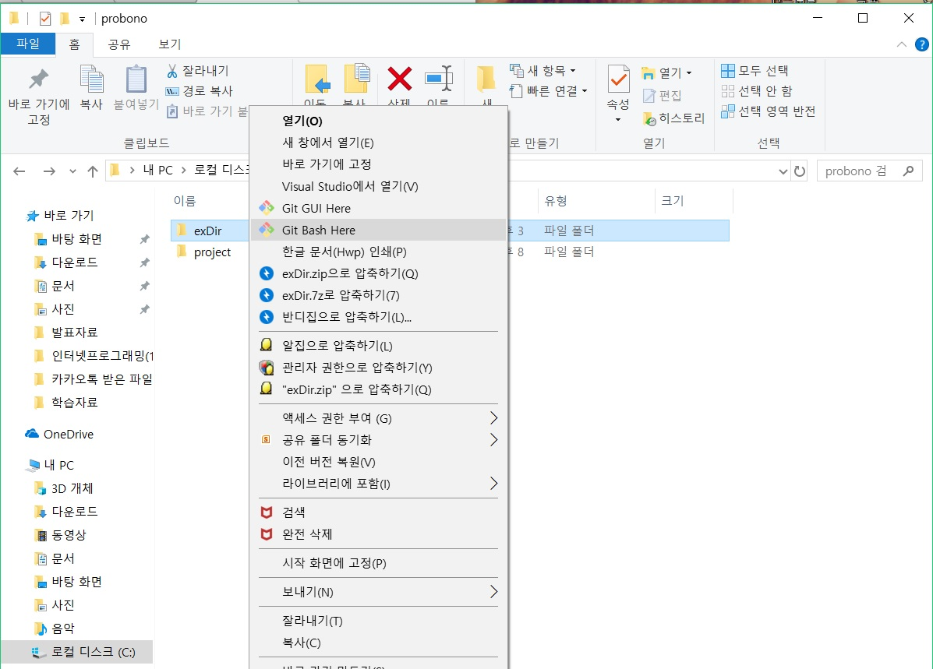
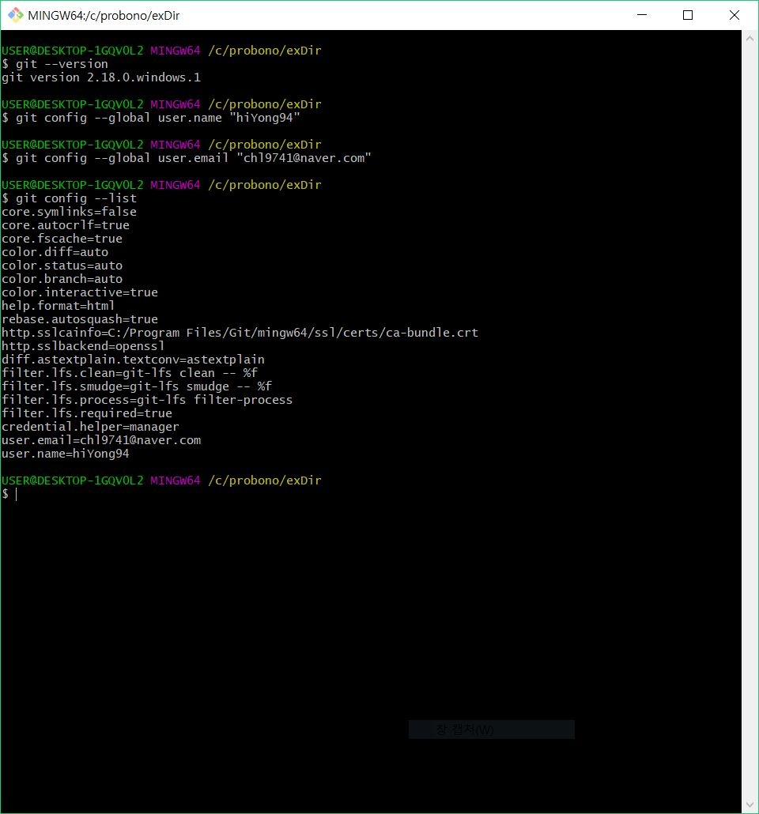
[ 사용하기 ]
>> git bash 실행
>> git 버전확인, 환경설정
로컬에 생성한 폴더 경로에서 폴더를 선택 후 git bash를 바로 실행
git 버전을 확인하고 git 사용자를 입력 후 확인
git config --global user. ~ 은 git 설치 후 처음에만 실행

Slide 12
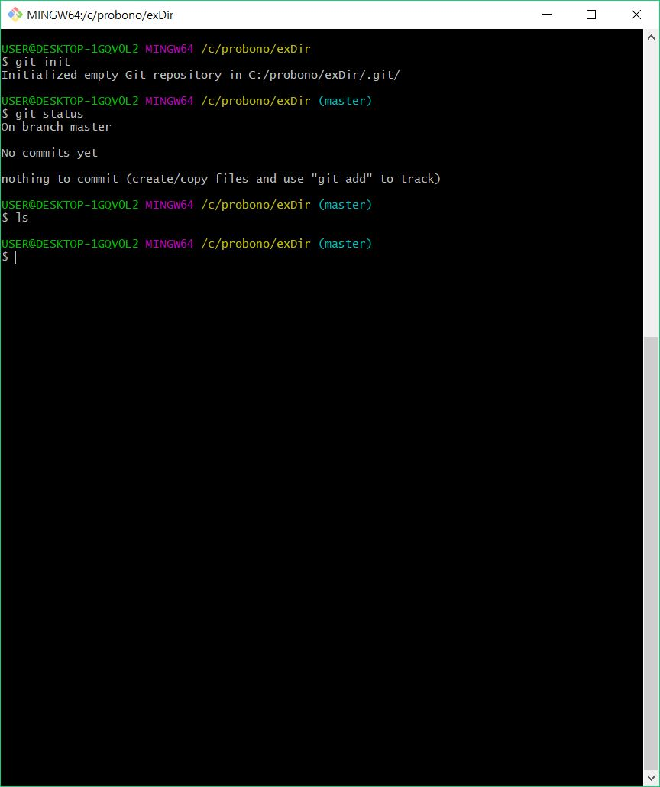
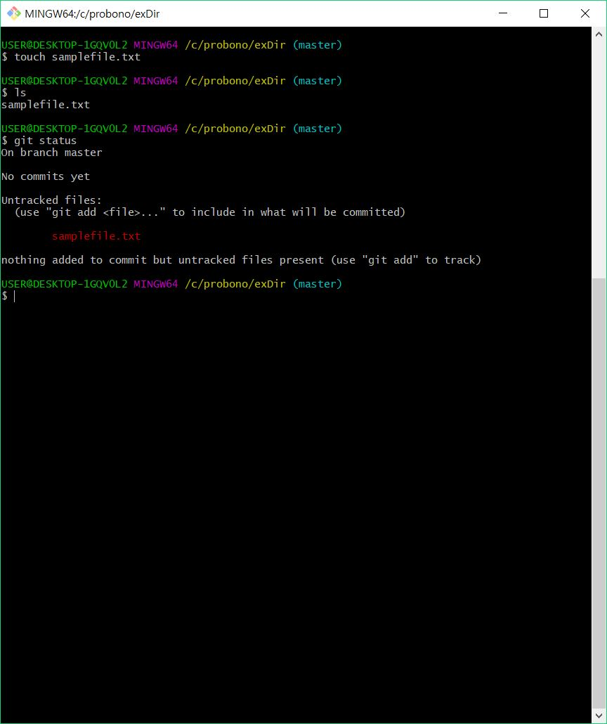
[ 사용하기 ]
>> git 저장소 등록
>> 파일 생성, 확인
git init : 현재 폴더 위치를 저장소로 설정
저장소 설정시 그 위치는 master가 됨
text파일을 하나 생성하고 git의 상태를 확인
master, 즉 exDir에 samplefile.txt가 생성

Slide 13
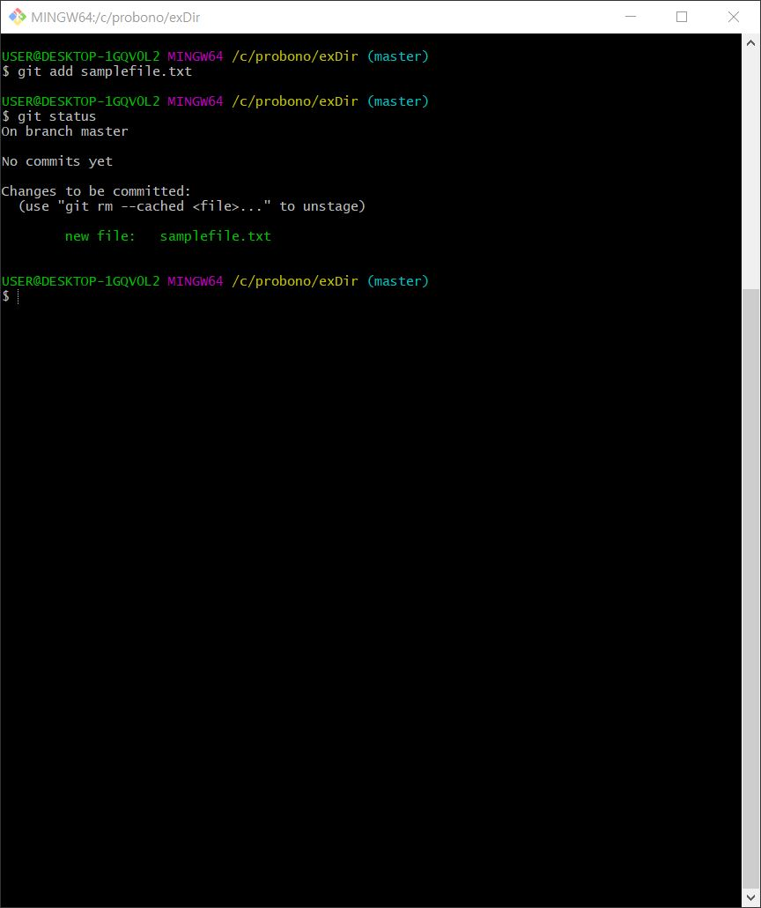
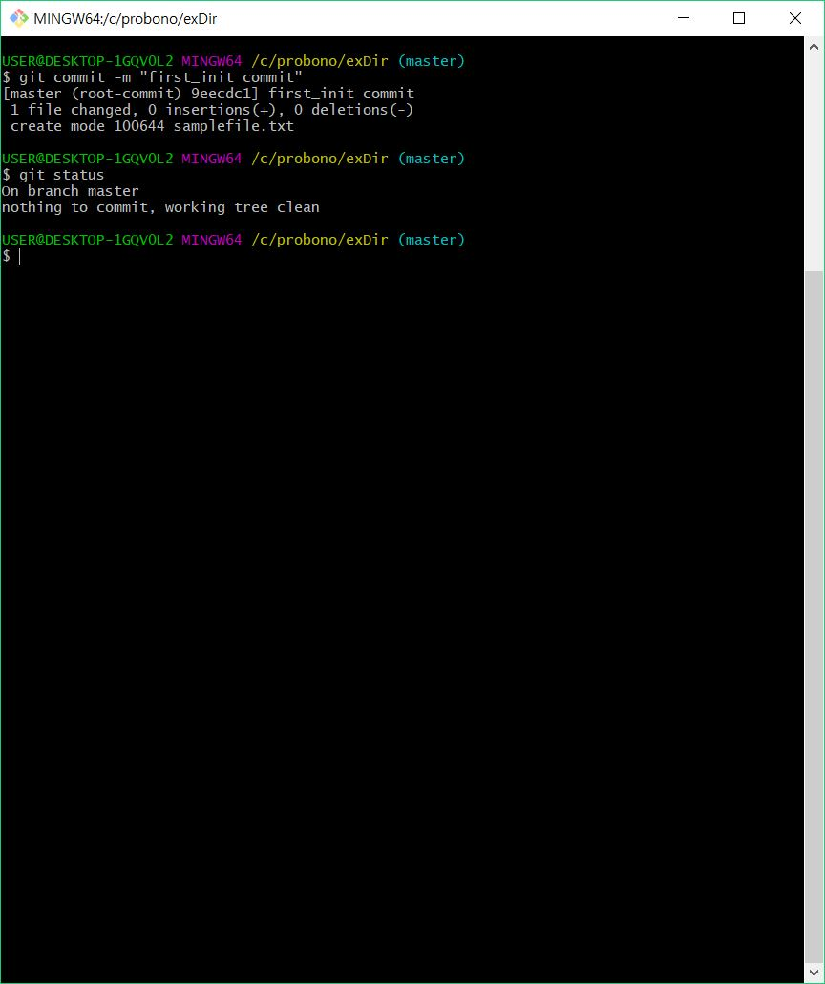
[ 사용하기 ]
>> git indexing
>> git local commit
commit 하기 위해 git add하여 indexing
commit 메시지를 inline 형태로 작성하여 메시지의 정보와 함께 로컬에 commit에 성공

Slide 14
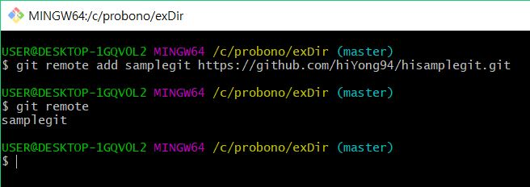
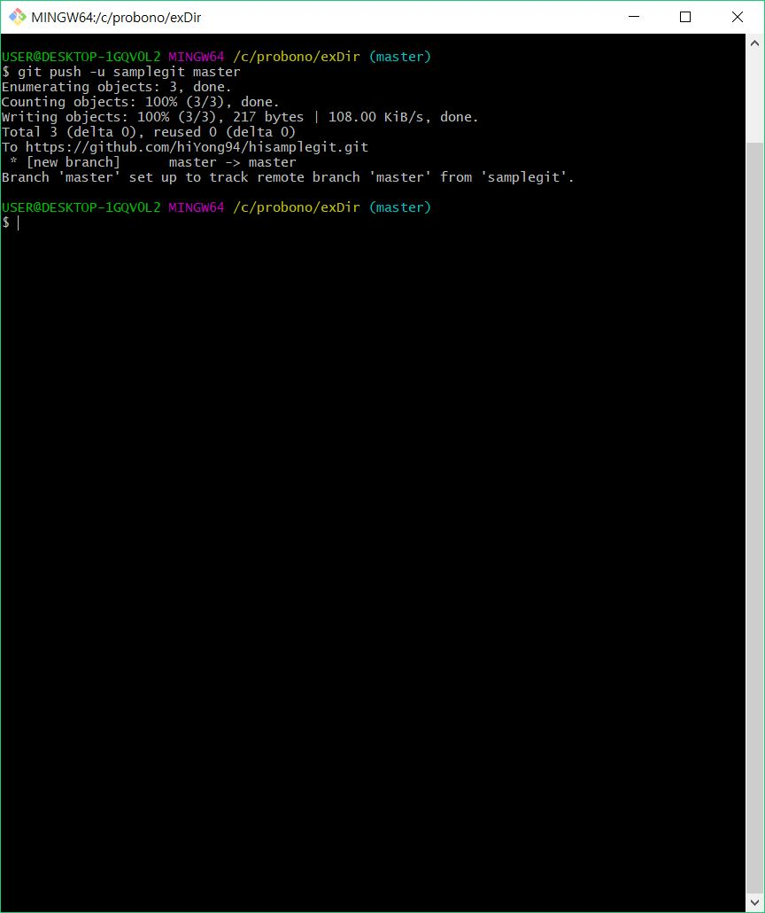
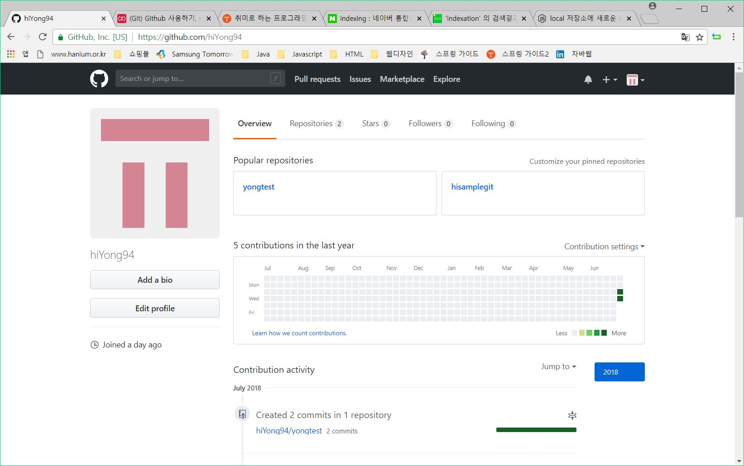
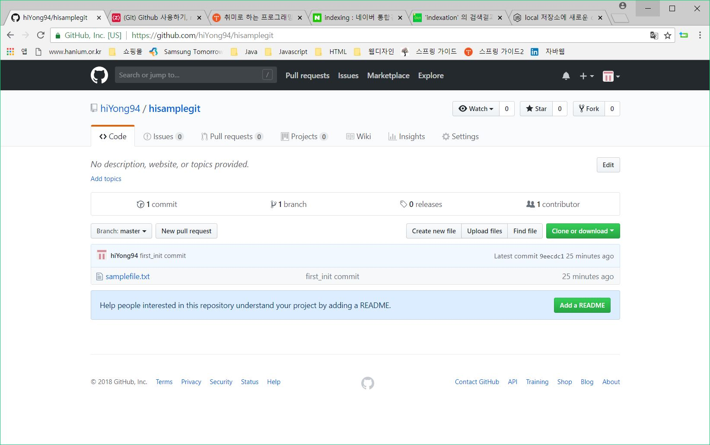
[ 사용하기 ]
>> git 원격저장소 추가
>> git push
git remote add [단축이름] [URL]을 작성하여 원격저장소를 추가
commit 메시지를 보여주고 github에 정상적으로 파일이 push된 것을 확인

Slide 15
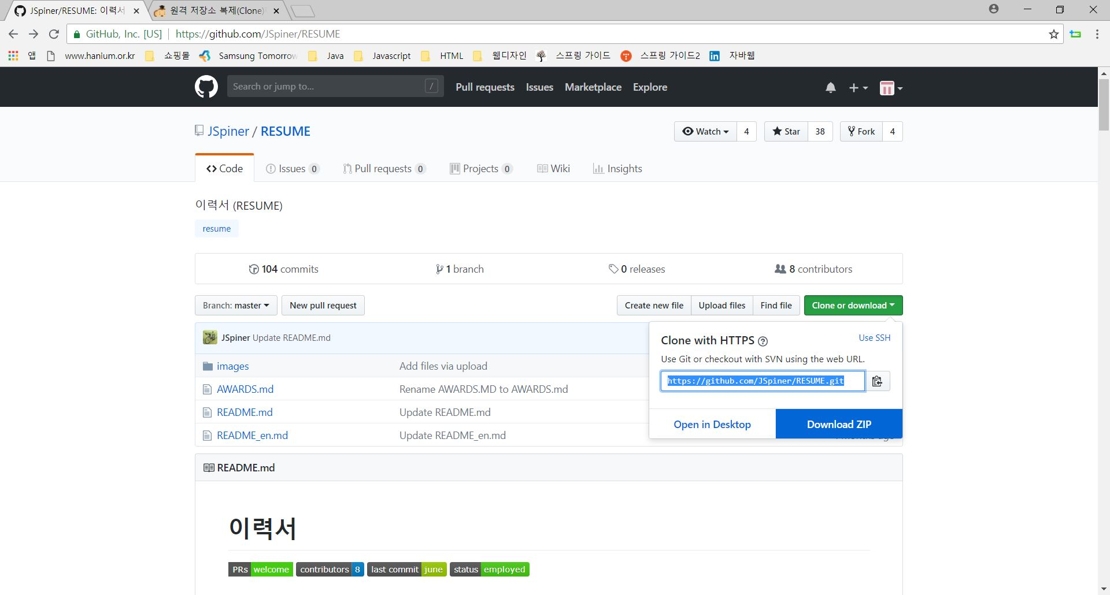
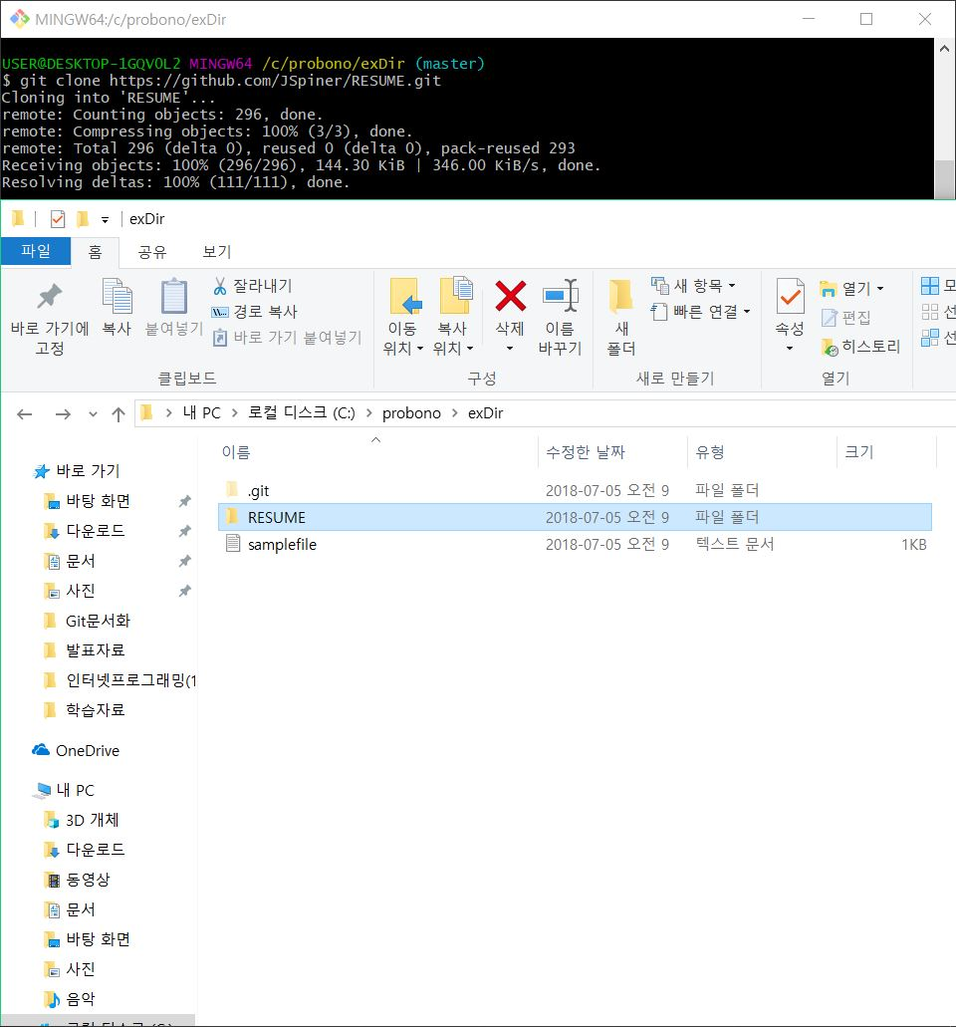
[ 사용하기 ]
>> git clone
복사하고 싶은 원격저장소의 http 복사
git clone [저장소http]를 실행하면 자신의 master에 폴더가 복제

